Slide 1

第3讲 变量、数据类型
授课教师：孙 辉
上课地点：3102
上机实验：理工配楼2层机房205B、206B机房
上机时间：周三18:00-21:00

Slide 2
学习目标与内容
目标
数据类型
变量
常量
C语言的输入和输出
内容要点
数据类型
变量的定义与赋值
函数scanf & printf

Slide 3
数据类型
计算机中的各种数据是存储在内存空间中
整数、实数、字符……
不同类型的数据占用大小不同的内存空间
数据类型可分为两大类
基本数据类型
整型、浮点型和字符型
构造数据类型，
数组、结构、联合、枚举等
构造数据类型，是由若干个基本数据类型的变量按特定的规律组合构造而成的。

Slide 4
基本数据类型
整型，即整数类型，又可分为4种：
int整型，占用4字节，数的表示范围是 -2147483648 ~ 2147483647
unsigned int 无符号整型，占用4字节，数的表示范围：0 ~ 4294967295
long int 长整型，占用4字节，数的表示范围：-2147483648 ~ 2147483647
unsigned long int 无符号长整型，占用4字节，数的表示范围：0 ~ 4294967295

Slide 5
占用2字节，数的表示范围是 -32768 ~ 32767
符号位
……
占用2字节，数的表示范围是 0 ~ 65535
……

Slide 6
注意：
上述数据类型所占的字节数和数的表示范围在32位机上，VC6.0编译器下验证
C标准并未具体规定各种类型占多少字节，只要求：
short型长度≤int型长度≤long型长度
即：
sizeof(short int)<= sizeof(int)<= sizeof(long int)

Slide 7
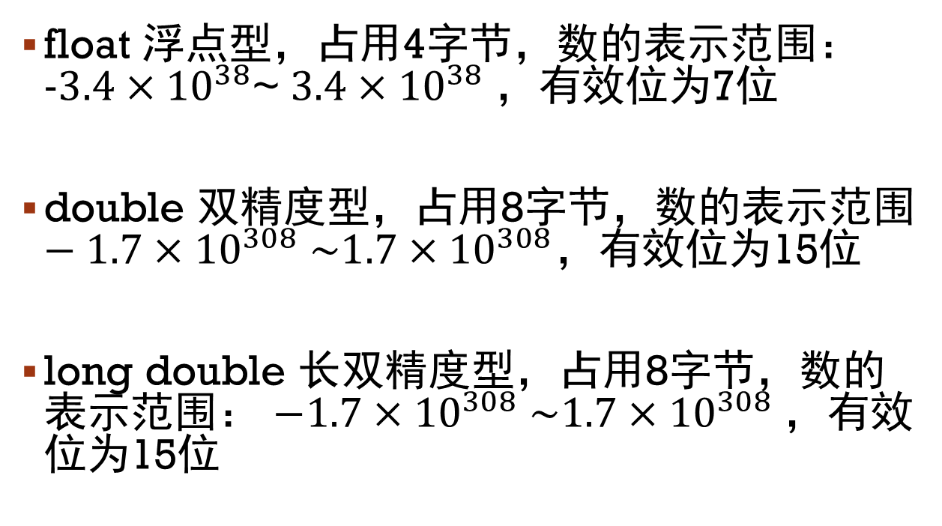
基本数据类型——实型
float 浮点型，占用4字节，数的表示范围：$−3.4×{10}^{38}$~ $3.4×{10}^{38}$，有效位为7位
double 双精度型，占用8字节，数的表示范围$−1.7×{10}^{308} \sim 1.7×{10}^{308}$，有效位为15位
long double 长双精度型，占用8字节，数的表示范围： $−1.7×{10}^{308} \sim 1.7×{10}^{308}$，有效位为15位

Slide 8
基本数据类型
bool 逻辑型
占用1个字节
char 字符型
占用1个字节

Slide 9
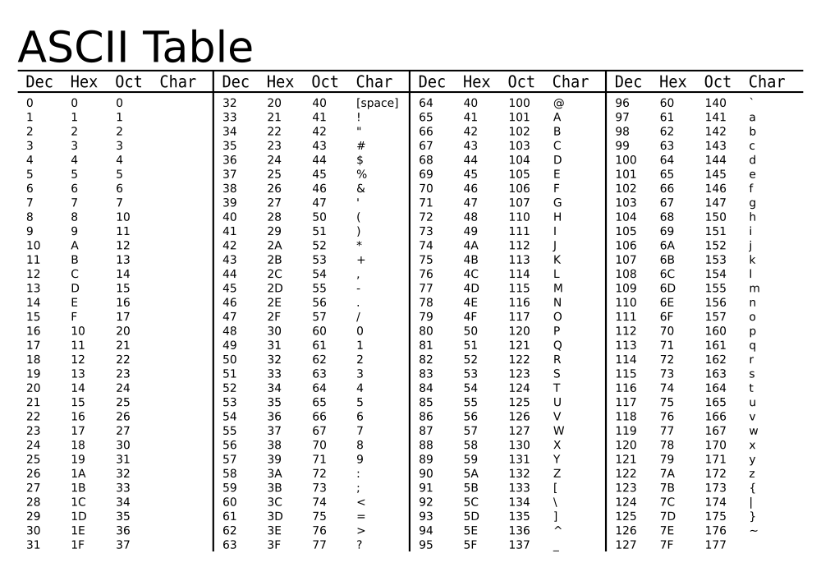
字符型
占用1个字节字符类型的数据
在内存中以相应的ASCII码存放。
例：'a'的ASCII码为97，内存中的存储形式：
0 1 1 0 0 0 0 1

Slide 10
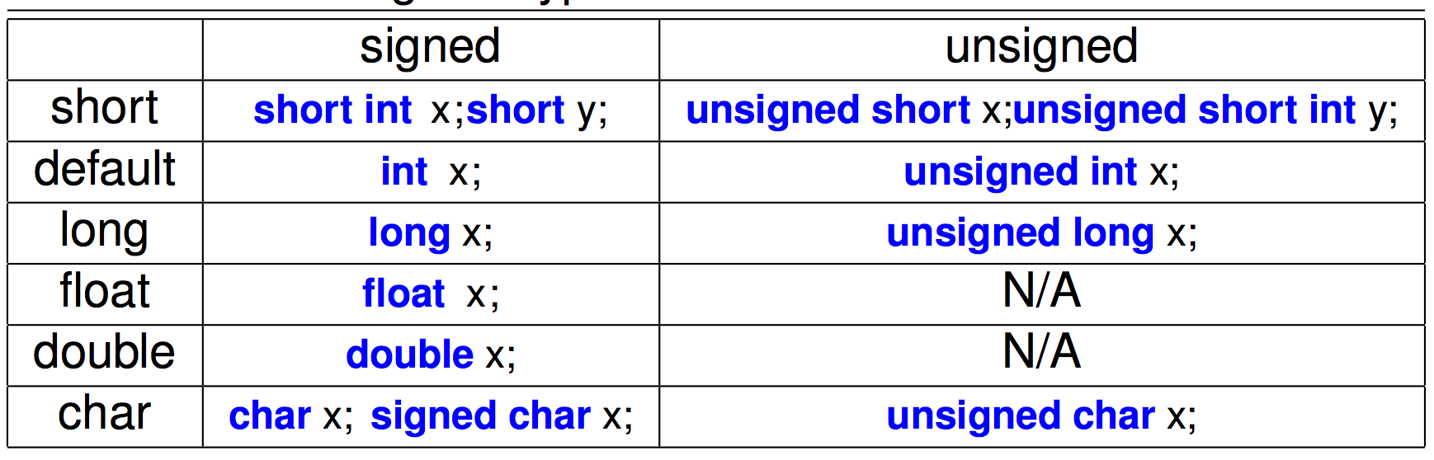
基本数据类型总结
有符号(signed)与无符号(unsigned)的区分
表示整数使用int, short, long三种类型
表示实数使用float, double两种类型
表示字符使用char类型

Slide 11
非基本数据类型
由用户自己定义的数据类型
有以下几种：
void 空类型
type[ ] 数组
type * 指针
struct 结构
union 联合
enum 枚举
class 类

Slide 12
常量与变量
常量是指在直接给定、程序执行期间不能发生变化的量（数据）。
变量是相对于常量而言的，其值可以在程序中改变，实际变量是命名的内存指定单元。
常量和变量均区分为不同类型

Slide 13
声明（定义）变量
对变量进行定义，提出合适的精度要求，指出变量的数据类型，目的是为变量分配内存单元
比如：int a = 30;
定义变量名为“a”的整型变量，并同时赋初值
系统会根据这个精度的要求，安排4个字节的内存单元存放 “a” 变量的整数值。变量名“ a” 是这个内存单元的符号地址
下图表示变量定义与内存地址的关系

Slide 14
变量a
————变量值
内存单元地址XXXX
30
图3.1 变量的定义和内存地址的关系
建立起变量与变量地址的概念
提到变量就想到有一个地址与之联系

Slide 15
变量的命名规则
变量名可以包含字母、数字和’_’
变量名只能以字母或下划线开头
C语言的关键字不能作为变量名
变量名是大小写敏感的
变量在一个函数范围内不能重名

Slide 16
小测试
指出下面变量命名的正确性
int money$owed;
int total_count;
int score2;
int 2ndscore;
int long;
int x, X; 定义了几个变量？

Slide 17
变量赋值
c/c++中的赋值符号：“=”
赋值表达式的格式
<变量> = <表达式>
举例
PI=3.14159; // 读作将表达式的值 // 3.14159赋给变量PI
C=sin(PI/4); // 读作将表达式π/4的 //正弦函数值赋给变量C

Slide 18
变量赋值的特点
变量必须先定义再使用（思考为什么？）
在变量定义时就要赋初值，这叫变量的初始化。变量初始化是好的编程习惯。
对变量的赋值过程是“覆盖”过程，所谓“覆盖”是在变量地址单元中用新值去替换旧值。
读出变量的值，该变量保持不变，相当于拷贝一份出来。
参与表达式运算的所有变量都保持原来的值不变。

Slide 19
举例说明上述特点
int a=0, b=0, c=0; // 声明a,b,c为整型变量 // 均初始化为0
a=7; // a赋值为7，覆盖了原来的0
b=a; // b赋值为a，a中的值覆盖了b中的值 // 但a中的值不变
c=a+b; // 将a+b的值赋给c，a+b的值为14 // 去覆盖c中的0，a与b保持7不变
a=a+1; // 将a+1的值赋给a，a+1的值为8 // 覆盖了原来的7
说明：a=a+1;可简化写作a++;
下面来说明这五条语句的执行过程。

Slide 20
变量赋值过程
a的地址单元 b的地址单元 c的地址单元
定义并初始化
0
0
0
执行
a=7
0
7
0
0
执行
b=a
7
0
0
7
执行
c=a+b
7
7
0
14
1
执行
a=a+1
8
7
7
14

Slide 21
常量的类型
数字常量
整型、实型
字符常量
‘a’、‘b’、‘2’
字符串常量
“Hello World”

Slide 22
常量的书写格式
一、整型常量
在C语言中，整型常量可以用不同进制：
八进制：以0开头的数字序列
十六进制表示：以0x开头的数字序列
十进制：其它数字序列。
例：整型常量
5121(十进制) 0177777(八进制,65537)
-32768(十进制) 0xFFFF(十六进制,65537)
0111(八进制,73) 0xA3(十六进制,163)

Slide 23
（续）
长整型数据要在数字后加字母L或l。例:
-12L（十进制）
774545L（十进制）
076L（八进制，32768）
0100000L（八进制，62）
0X12l（十六进制，18）
0x8000l（十六进制，32768）
注意：12L与12值相等，但占用的存储空间不同。

Slide 24
实型常量
实型常量只能用十进制表示，不能用八进制或十六进制表示。
实型常量可以用小数或指数表示，例：
34.5 3.14 .345 345.
1e2 1.5e-3
注意:字母e(或E)之前必须有数字，且e后面的指数必须为整数
规范化的指数形式：
在字母e（或E）之前的小数部分中，小数点左边应有一位（且只能有一位）非零的数字.
例如：123.456可以表示为：123.456e0, 12.3456e1, 1.23456e2, 0.123456e3, 0.0123456e4, 0.00123456e

Slide 25
示例：π值的几种表示形式。
日常表示法
3.14159×10⁰
0.31159×10¹
0.0314159×10²
31.4159×10⁻¹
314159×10⁻³
C语言的表示形式
3.14159e0
0.314159e+1
0.0314159e+2
31.4159e-1
3141.59e-3
C语言将实数一律以浮点形式存储

Slide 26
字符常量
字符型常量是用单撇号括起来的一个字符,如:
'a' 'A' '?' '#' '8' '\n’
'称为定界符，不是字符常量的一部分。
字符常量中不能直接使用'、\作为字符，必须使用转义字符 \'和\\。

Slide 27
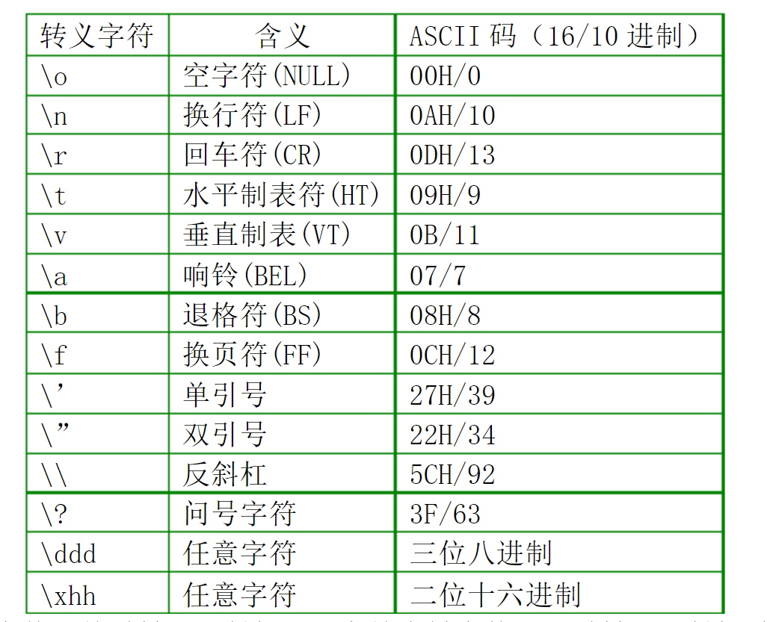
转义字符

Slide 28
字符串常量
字符串常量是指在C语言中用一对双撇号括起来的零个或多个字符序列。如：
"Hello" "Programming in C" "A" ""
字符串以双撇号（" "）为定界符，但双撇号本身不属于字符串。
字符串中字符个数称为该字符串的长度。
字符串常数存储在机器中时，系统自动在字符串的末尾加一个“字符串结束标志”，它的转义字符为“ \0 ”。

Slide 29
例 字符串的存储
字符串：
I say:'Goodby!'
可写成：
"I say:\'Goodby!\'"
字符串“hello”存储为：
h e l l o \0
实际上每个字符都以ASCII码存储,形式如下：
104 101 108 108 111 0
注意：'A'与"A"的不同，前者是字符，后者为字符串，在存储与处理时都有区别。

Slide 30
符号常量的使用
//已知单价和数量，求总价
#include <iostream>
using namespace std;
#define PRICE 30
int main( )
{
int num, total;
num = 10;
total = num * PRICE;
cout << "total = " << total << endl;
return 0;
}
#define是宏定义命令
在本程序中，用PRICE来替代30这个数字
宏定义不是语句，结尾没有;
Notes:
说明：如再用赋值语句给PRICE赋值是错误的。
PRICE=40; /* 错误，不能给符号常量赋值。

Slide 31
C语言的格式化输入和输出
printf
scanf

Slide 32
输入输出函数scanf & printf
输入输出函数的作用是什么？
与程序交流 (Communicate with a Program)
函数printf和scanf是否属于C语言本身？
不！它们不是C语言的关键字，只是库函数的名字 (C library)
为什么C语言本身不提供输入输出？
C语言将输入输出的实现留给编译程序，以更好适应指定机器的输入输出情况
你怎么来设计printf和scanf？

Slide 33
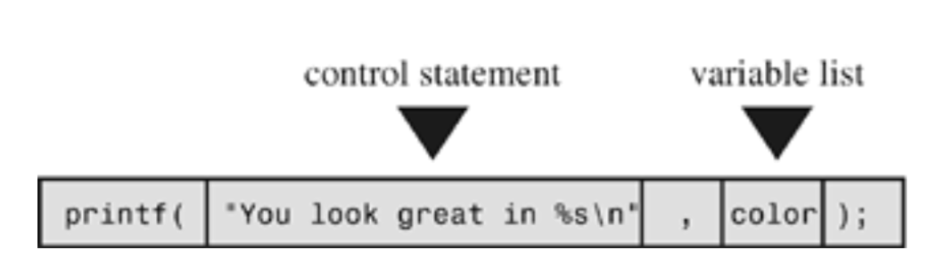
设计 printf 的基本思想 (1)
需要考虑哪些基本问题
What - 要输出的是什么？
How - 要怎样进行输出？
格式控制
变量列表

Slide 34
设计 printf 的基本思想 (2)
函数 printf 需要解决哪些实际问题？
输入：一个或多个变量
以二进制编码
输出：人可以识别的数据
不同类型的变量的输出格式不同
希望将变量嵌入到希望输出的“文字”中
希望输出变量的不同精度
希望对数据输出做些简单的“排版”

Slide 35
输出函数 printf 的使用 (1)
“格式控制”的使用
示例：“You look great in %s\n”
双引号
普通字符，如You look great in和\n
格式声明，如%s
思考：“格式声明”应该怎么用？

Slide 36
输出函数 printf 的使用 (2)
“格式声明”的使用
格式声明 = % + 附加字符 + 格式字符
常用格式字符（详见参考教材）
输出整数：%d (%i); %u, %o, %x, %X
输出实数：%f, %.mf, %e, %E
输出单个字符：%c
输出字符串：%s
不同类型变量
输出格式与精度
对数据输出
做基本的“排版”

Slide 37
输出函数 printf 的使用 (3)
“格式声明”的使用
格式声明 = % + 附加字符 + 格式字符
附加字符
输出数据的最小宽度：一个整数n
靠左对齐与靠右对齐：是否加符号-
不同类型变量
输出格式与精度
对数据输出
做基本的“排版”

Slide 38
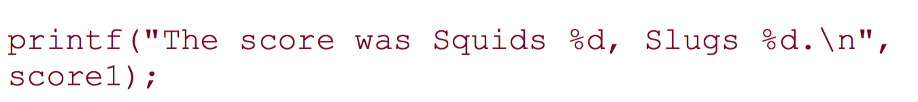
输出函数 printf 的使用 (4)
指出下面语句的错误：
注意：
格式声明的个数与变量的个数保持一致
使用准确的格式声明

Slide 39
输出函数 printf 的使用 (5)
思考问题1：格式声明是如何工作的？
输入是什么？
输出是什么？
思考问题2：如果格式声明和变量不匹配会产生什么结果？
思考问题3：怎么打印长字符串？

Slide 40
小测验
声明一个整型变量age，将变量赋值为你实际的年龄，然后使用三次printf()函数
使用一个printf()函数将你的姓名和age打印在一行
使用一个printf()函数将你的姓名和age打印在两行
使用两个printf()函数将你的姓名和age打印在一行

Slide 41
设计 scanf 的基本思想
需要考虑哪些基本问题
What - 要输入的是什么？
How - 要怎样进行输入？
参考 printf 的例子，scanf也应包含
格式控制，如”%d %f”
变量列表，如&num, &score
字符串怎么输入？
示例：scanf ("%s", name)

Slide 42
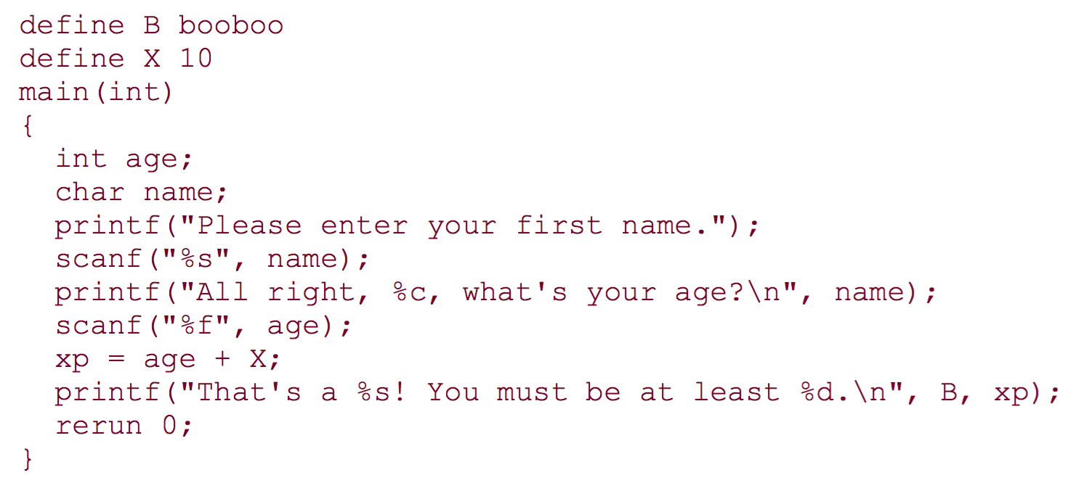
课后复习
挑出下面程序的错误

Slide 43
课后作业
上机练习：
YOJ 1006、1007、1011

